Slide 1
“IKT mokyklos bibliotekininko darbe. Sudėtingesnis teksto tvarkymas.”
Bibliotekininkė Laura Grodeckienė
2013

Slide 2
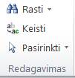
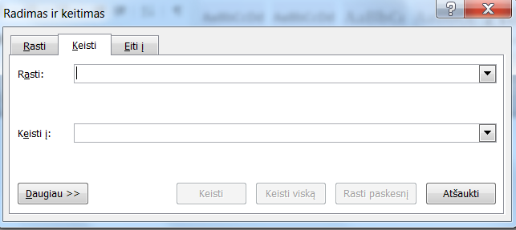
Teksto keitimas (1)
Meniu juostoje pasirinkti skirtuką Pagrindinis ir spausti Keisti

Slide 3
Teksto keitimas (2)
Ši teksto keitimo funkcija naudojama tada, kai norima didesnį teksto kiekį pakeisti vienu paspaudimu.

Slide 4
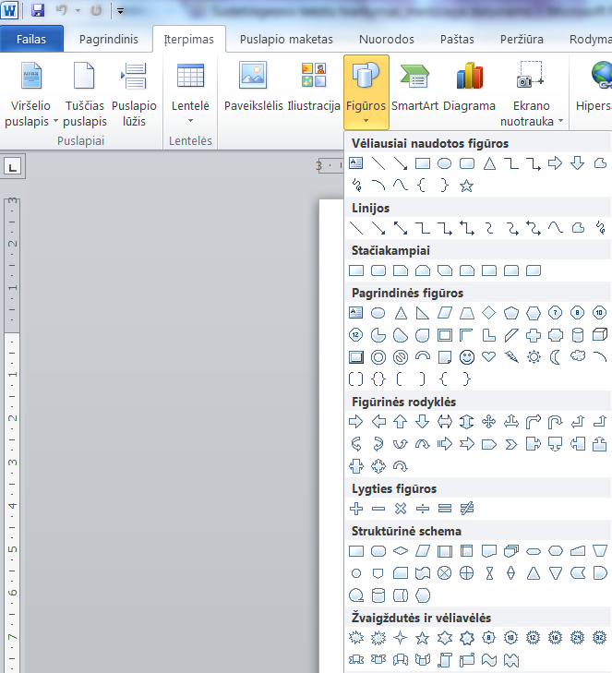
Figūrų įterpimas (1)
Meniu juostoje Įterpimas Figūros

Slide 5
Figūrų įterpimas (2)
Įterpus figūrą atsidaro papildoma meniu juosta Piešimo įrankiai

Slide 6
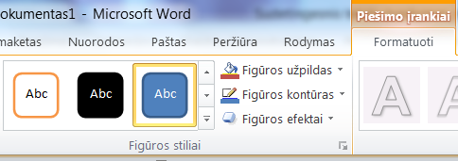
Figūrų įterpimas (3)
Įterptą figūrą galima koreguoti.
Figūros užpildo redagavimas
Figūros kontūro redagavimas

Slide 7
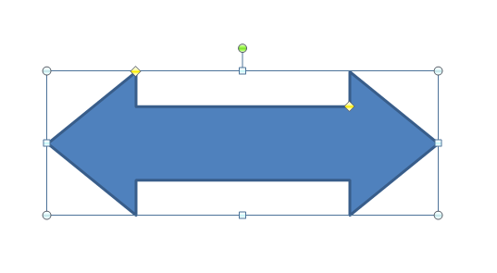
Figūrų įterpimas (4)
Įterptos figūros turi specialius valdymo žymeklius, kurie redaguoja figūrų išmatavimus (plotį, aukštį, pasukimo kampą ir pan.)

Slide 8
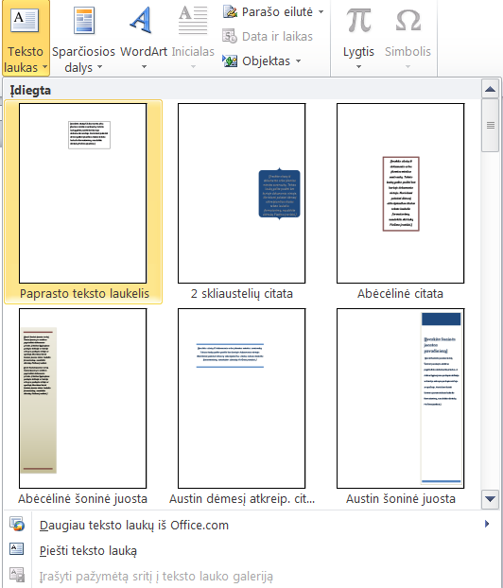
Teksto lauko įterpimas (1)
Meniu juostoje Įterpimas
pasirinkti Teksto laukas
Iš pateiktų teksto lauko šablonų galima pasirinkti reikalingą teksto „dėžutę“

Slide 9
Teksto lauko įterpimas (2)
Neradus tinkamo teksto lauko galima nusipiešti rankiniu būdu

Slide 10
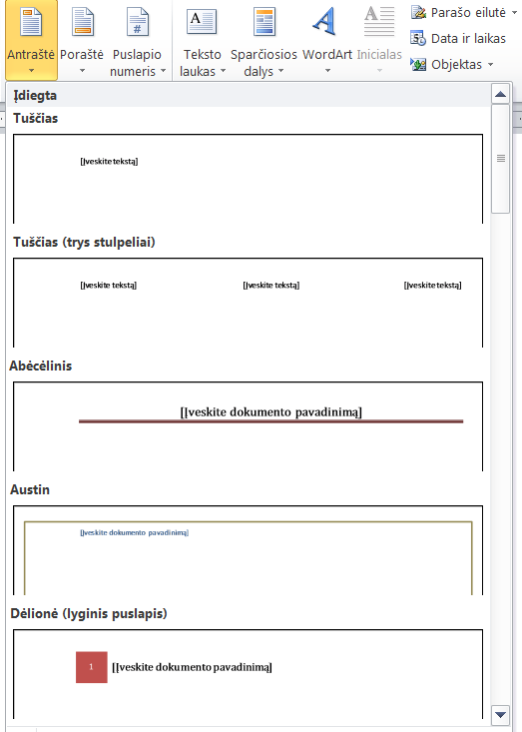
Antraštės įterpimas
Meniu juostoje Įterpimas Antraštė
Antraštė įkeliama į puslapio viršų.
Iš pateiktų antraštės šablonų galima išsirinkti norimą. Antraštė automatiškai įkeliama visuose dokumento puslapiuose.

Slide 11
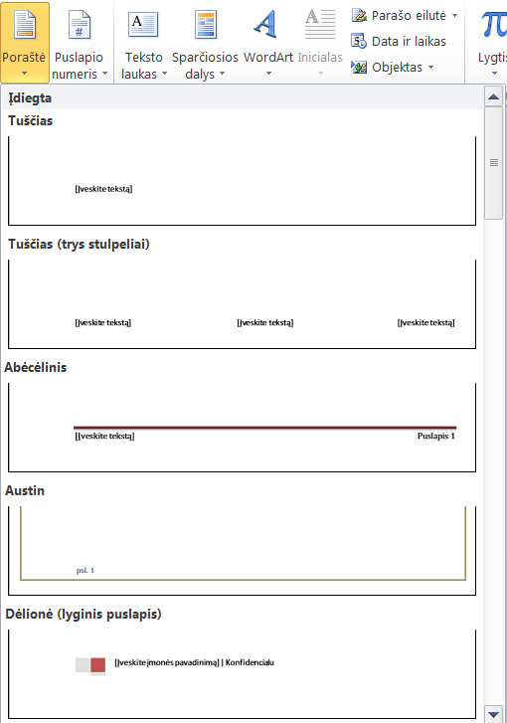
Poraštės įterpimas
Meniu juostoje Įterpimas Poraštė
Poraštė įkeliama į puslapio apačią.
Iš pateiktų poraštės šablonų galima išsirinkti norimą. Poraštė automatiškai įkeliama visuose dokumento puslapiuose.

Slide 12
Antraštės ir poraštės įrankių juosta
Dokumente įterpus antraštę arba poraštę atsidarnda papildoma įrankių juosta, kurioje galima atlikti papildomus nustatymus.

Slide 13
Puslapio išnaša
Meniu juostoje Nuorodos pasirinkti Įterpti puslapio išnašą
Pastaba! Prieš įterpiant puslapio išnašą žymeklis (kursorius) turi būti toje vietoje, kurioje norite įterpti išnašą (sakinio/ žodžio/ pastraipos gale ir pan.). Išnaša visada įterpiama puslapio apačioje.

Slide 14
Dokumento išnaša
Meniu juostoje Nuorodos pasirinkti Įterpti dokumento išnašą
Pastaba! Dokumento išnaša įterpiama dokumento paskutiniame lape.

Slide 15
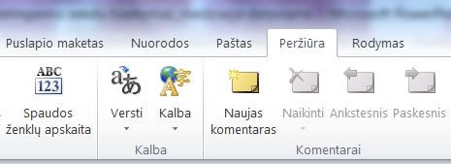
Komentarų įterpimas (1)
Pažymėkite tekstą ar elementą, kurį norite komentuoti, arba spustelėkite teksto pabaigoje.
Meniu juostoje Peržiūra spauskite Naujas komentaras

Slide 16
Komentarų įterpimas (2)
Įveskite komentaro tekstą į komentaro debesėlį:

Slide 17
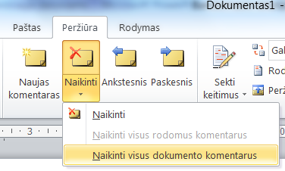
Komentaro naikinimas
Norėdami greitai naikinti vieną komentarą, spustelėkite jį dešiniuoju pelės mygtuku, tada spausti Naikinti komentarą.
Norėdami greitai naikinti visus dokumento komentarus, spustelėkite dokumente esantį komentarą. Meniu juostoje Peržiūra spauskite rodyklę, esančią po Naikinti, tada spauskite Naikinti visus dokumento komentarus.

Slide 18
Komentaro keitimas
Norėdami atsakyti į komentarą, spustelėkite jo debesėlį, tada Naujas komentaras. Įveskite savo atsakymą į naujo komentaro debesėlį.

Slide 19
Automatinio turinio kūrimas (1)
Pažymėkite tekstą, kurį norite įtraukti į turinį.
Meniu skirtuke Pagrindinis, grupėje Stiliai spustelėkite norimą stilių.

Slide 20
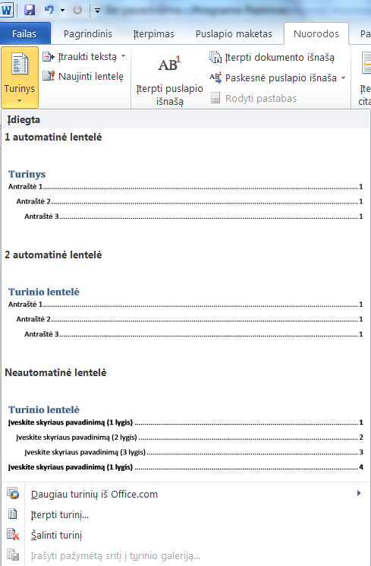
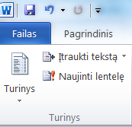
Automatinis turinio kūrimas (2)
Pažymėję turinio įrašus galite pradėti kurti turinį.
Spustelėkite toje vietoje, kurioje norite įterpti turinį (dažniausiai dokumento pradžioje).
Meniu juostos skirtuke Nuorodos spausti
Turinys ir pasirinkite norimą turinio stilių.

Slide 21
Turinio naujinimas
Jei dokumente pridėjote ar šalinote antraštes ar kitus turinio įrašus, gali atnaujinti turinį.
Meniu juostoje Nuorodos spustelėkite Naujinti lentelę

Slide 22
Turinio naikinimas
Meniu juostoje Nuorodos spausti Turinys ir pasirinkti Šalinti turinį

